Slide 1
实验三 叠加定理与戴维南定理验证
南开大学电子信息实验教学中心

Slide 2
一、实验目的
1、加深对线性网络中叠加定理与戴维南定理的理解，用实验数据验证这两个定理。
2、学习线性有源二端网络等效电路参数的测量方法。

Slide 3
二、实验原理
1.叠加定理
在线性电路中，有多个电源同时作用时，任一支路的电流或电压都是电路中每个独立电源单独作用时在该支路中所产生的电流或电压的代数和。某独立源单独作用时，其它独立源均需置零。（电压源用短路代替，电流源用开路代替。）

Slide 4
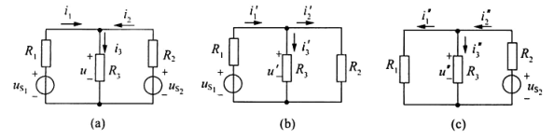
i₁ = i₁' - i₁" i₂ = - i₂' + i₂"
i₃ = i₃' + i₃" u = u' + u"

Slide 5
二、实验原理
2.戴维南定理
一个含源线性二端电阻性网络就它的外部特性来说，可用一个由理想电压源和电阻串联的源支路来等效代替。其理想电压源的电压等于原网络端口的开路电压，其电阻等于原网络中所有独立电源都置零值时的入端等效电阻。
注意：该定理除要求网络为线性外，还要求网络和外电路之间不容许存在其他的耦合关系，例如磁的耦合(互感耦合)或非独立电源(受控源)的耦合。但外电路可以是非线性。

Slide 6
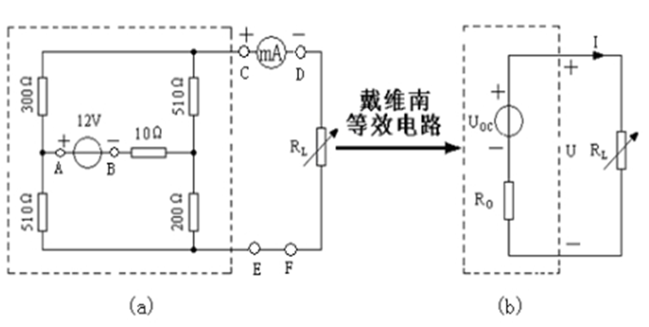

Slide 7
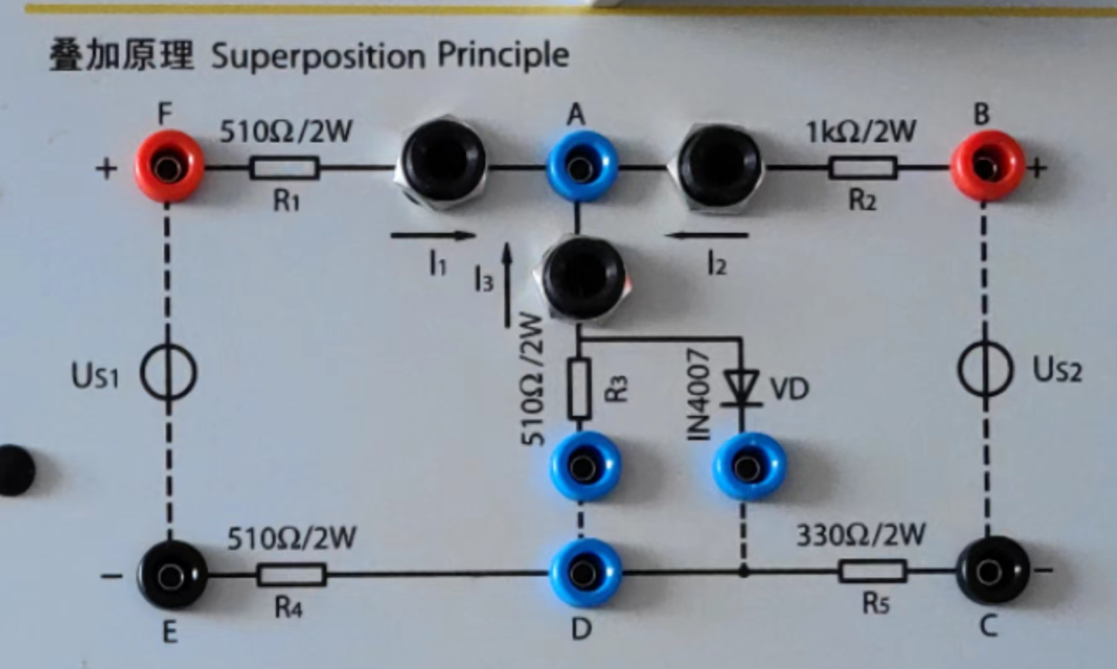
三、实验内容
验证叠加定理
Us₁连接+12V直流稳压电源；Us₂连接电压源+6V 直流稳压电源（均以电压表读数为准）。连接R3和D 点，不连接二极管VD。

Slide 8
三、实验内容
测量 项目 | Us₁ (V) | Us₂ (V) | I₁ (mA) | I₂ (mA) | I₃ (mA) | U_{AB} (V) | U_{CD} (V) | U_{AD} (V) | U_{DE} (V) | U_{FA} (V)
Us₁单独作用
Us₂单独作用
Us₁、Us₂共同作用
在实验报告中，需要画出原电路和两个电源独立作用时的分电路，注明参考方向。测量得出实验数据后，分析实验结果，是否能够验证叠加定律，并详细说明。

Slide 9
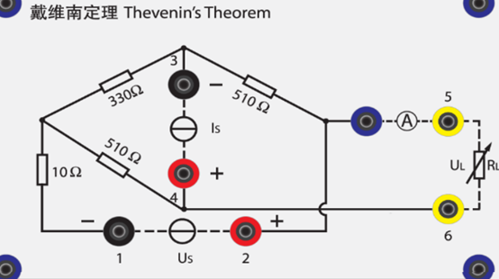
三、实验内容
验证戴维南定理
Us=12V
Is=20mA

Slide 10
三、实验内容
（1）用开路电压-短路电流法测定戴维南等效电路的U_{OC}和I_{SC}，并通过U_{OC}和I_{SC}的比值求出R_{O} 。将结果填入下表。
 | U_{OC（V）} | I_{SC（mA)} | R_{O（Ω）}
测量结果
（2）令R_{L}= 1K，测量R_{L}两端的电压U和流过R_{L}的电流I。

Slide 11
三、实验内容
(3) 将直流稳压电源调置为上表中所测得的U_{OC}的电压值（推荐用电压表并联测量后得到更为准确的电压值），将电阻值调成上表中计算所得的R_{O}电阻值。
(4) 测量有源二端网络的外特性，即测量R_{L}两端电压U´和通过R_{L}的电流I´并记录。
(5) 将电压U´、电流I´，与(2)中得到的U、I相比较，分析是否能够验证戴维南定理。

Slide 12
四、注意事项
在实验过程中，直流电压源的输出电压值应用电压表测量。稳压电源指示的数值可能与电压表的测量值存在误差，可作为参考值，电源的电压以电压表的测量值为准。
电压源单独作用时，去掉另一个电源，要将电源连接线拔掉，然后短接实验电路的输入端，切勿短接电源，否则会有一定的概率烧毁电源。

Slide 13
五、思考题
1.根据实验数据进行分析，具体说明是否能够验证叠加定理、戴维南定理。
2.有源二端网络等效参数的测量方法，除了开路电压、短路电流法以外，还有哪些方法？课后查阅资料，如找到其它方法，请简介其原理和适用情况。

Slide 14
THE END

